Slide 1
Android TUNet 项目简介
Lab μ 2013年9月

Slide 2
Android TUNet
Android TUNet 是我们针对Android系统手机和平板电脑开发的一款清华大学校园网登录认证和信息查询客户端应用，旨在让清华同学能更方便地使用自己的移动设备连接登录清华校园无线网，以及进行校园网账号的信息查询和管理。
网络中心、交叉信息研究院官方支持项目

Slide 3
内容概要
产品功能介绍
质量保证措施
维护和支持计划
项目愿景
参与方式

Slide 4
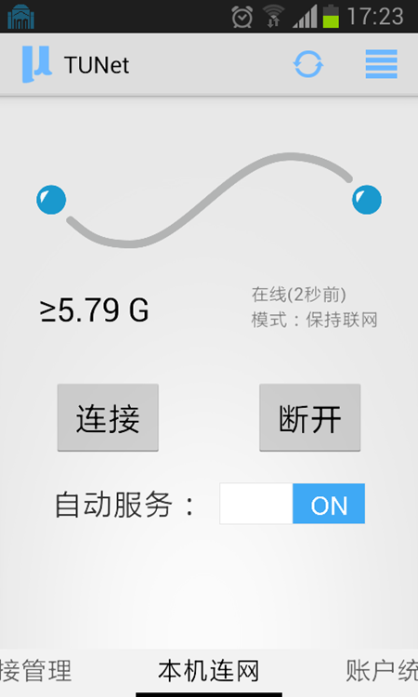
产品功能 ——自动服务模式
Android TUNet 独有自动服务模式，打开此功能后，程序将自动帮用户
联网认证登录
断开本机已过期不用的连接
在断网后过快重连的条件下，自动延时重试

Slide 5
产品功能 ——自动服务模式
自动联网认证
只在用户处于屏幕解锁状态下会发起自动认证，避免在用户不察觉的情况下产生流量消费
自动断开本机过期不用的连接
当移动设备从校园网分配到一个新的IP地址之后，如果程序检测到之前用过的任何IP地址仍然在线，则会帮用户自动断开这些已不用的IP地址
一方面可以避免连接数用尽的情况，另一方面也可以避免被其他人蹭用流量造成经济损失

Slide 6
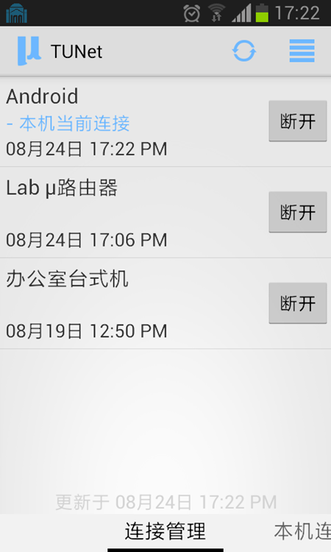
产品功能 ——直观的连接管理
Android TUNet 的连接管理界面比目前其他类似产品更为直观
用户可以为自己的电脑、手机、平板电脑和自主架设的带NAT的无线路由器等设备进行命名。
只需进行一次命名，之后就可以很直观地查看连接情况，
菜鸟用户也可以轻松使用。

Slide 7
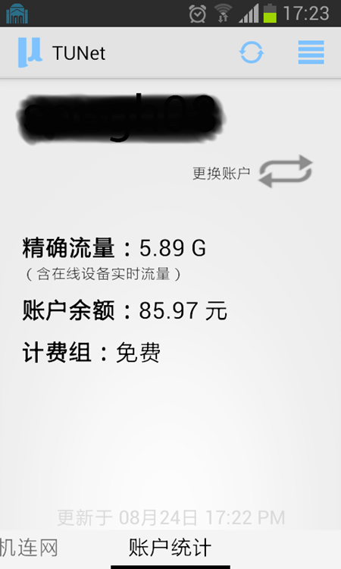
产品功能 ——实时信息显示
Android TUNet 为用户显示更为精确的实时流量和账户余额信息，计入当前在线设备的实时消费，更为方便直观。

Slide 8
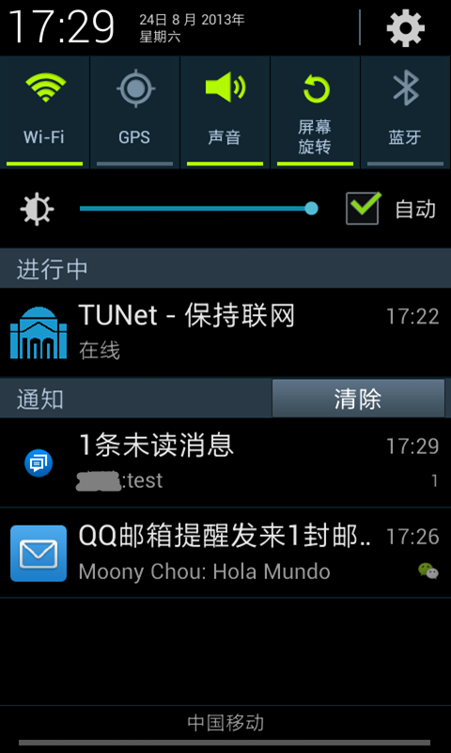
产品功能 ——其他特色功能
与Android系统充分集成
在自动服务模式下，实时监测联网状态并作出响应
状态栏图标随时提示用户联网状态
对同学自己购置的无线路由的支持
提示用户NAT共享流量的风险
特别的显示和处理方式

Slide 9
质量保证措施
使用Android service，在单一指定线程中进行所有服务器通信操作，确保状态数据的一致性，防止并发错误
使用严格的操作超时机制，确保在任何网络条件下用户界面不卡死
在Android service中，使用严格机制确保后台自动操作不会无限制循环触发
兼顾自动服务敏捷程度、设备耗电情况以及服务器负载

Slide 10
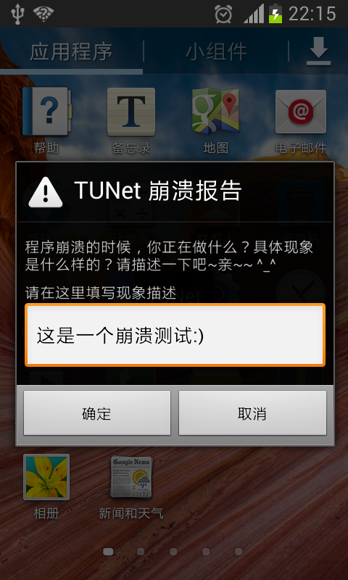
维护和支持计划 ——崩溃信息收集
内置的崩溃信息收集功能
当程序发生崩溃时，自动提示用户发送崩溃报告，帮助我们收集诊断信息进行程序改进

Slide 11

维护和支持计划 ——用户反馈收集
内置用户反馈收集功能
用户可以直接在应用中给我们发送反馈
用户可以在应用中看到我们的支持人员的答复

Slide 12
项目愿景
我们的目标是：占领清华校内70%安卓设备！
在清华校内，有几个App能达到这样的普及率呢？
QQ，微信，微博，人人，飞信……屈指可数
为什么我们有这样的野心？
Wi-Fi需求是刚性需求
我们整个团队的专注
我们对于产品质量和用户体验的严苛追求

Slide 13
为什么要做这个项目？
用户基数大
技术风险适中
为同学们提供在实践中学习提高的平台
校内少有的真正服务广大用户的开发项目
每一个环节力求与业界项目看齐
团队磨合的平台
提高团队同学在各个方面的默契程度

Slide 14
参与方式
设计研发
产品设计：功能设计、用户体验设计
产品研发
宣传推广
制定宣传策略和宣传计划
宣传品的制作和发布（海报、易拉宝、网络等等）
用户支持
收集用户反馈，和用户沟通
外联：和网络中心、学生网管会、学生会等方面的合作

